Slide 1
리액트 자료

Slide 2
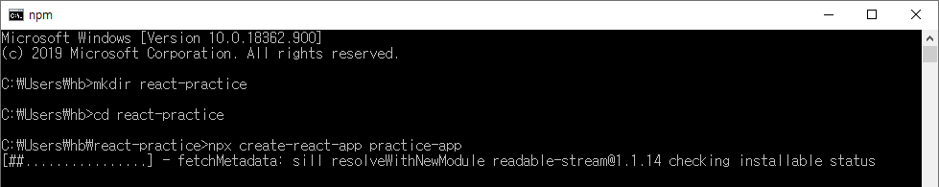
디렉토리 생성
2. 작업위치 변경
3. 리액트 프로젝트 생성
npx create-react-app 프로젝트 명
Notes:
npx는 자바스크립트 패키지 관리 모듈인 npm(Node Package Module)의 npm@5.2.0 버전부터 새로 추가된 도구입니다.
따라서 npm@5.2.0 이상 버전만 깔려 있다면 npx 커맨드를 사용 가능합니다.

Slide 3
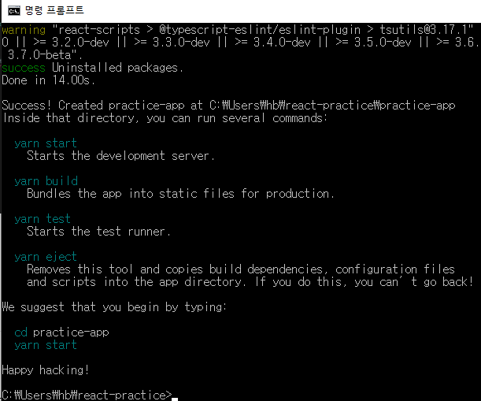

Slide 4
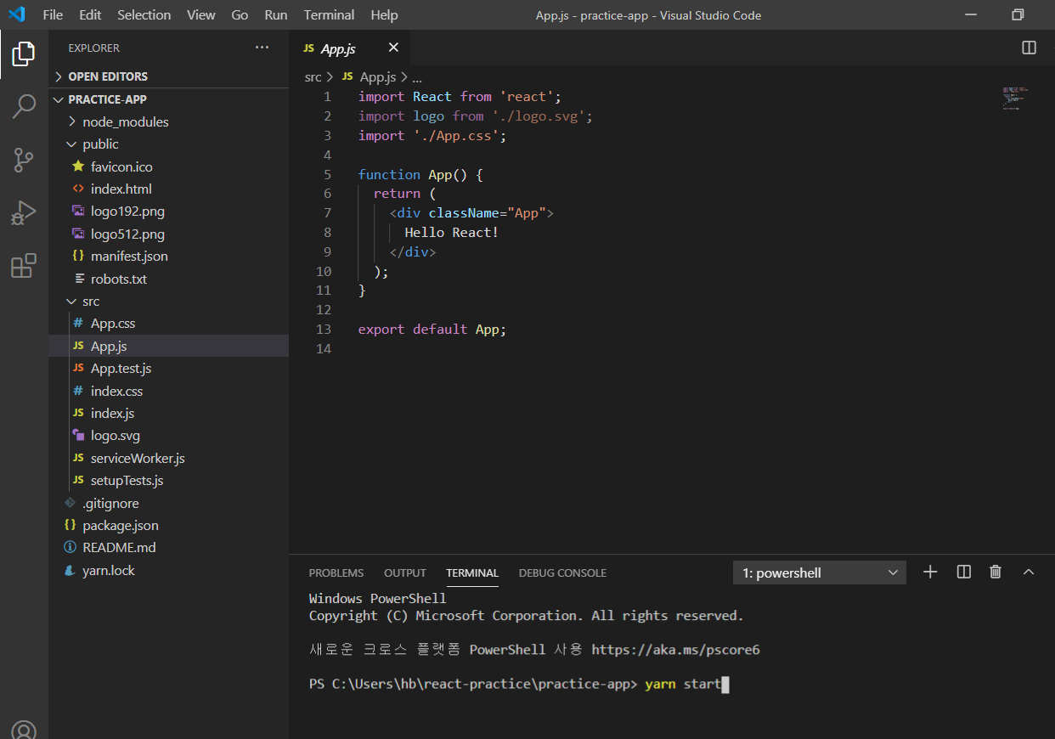
App.js파일을 다음처럼 변경해서
Hello React!를 출력해봅시다.

Slide 5
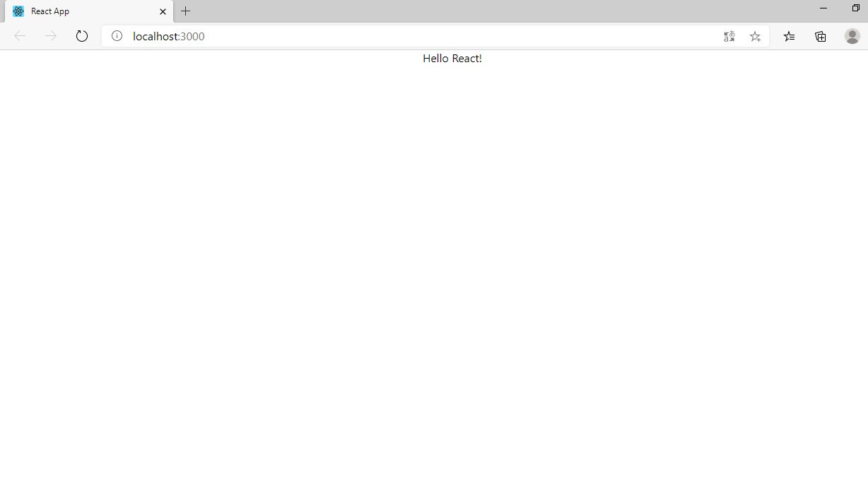
실행결과

Slide 6
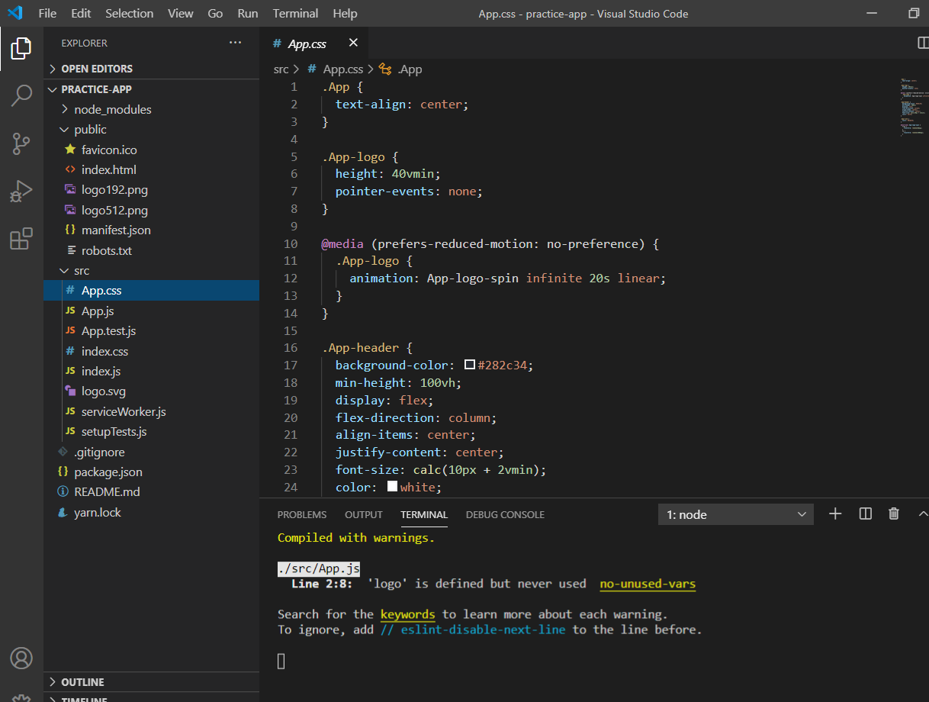

Slide 7
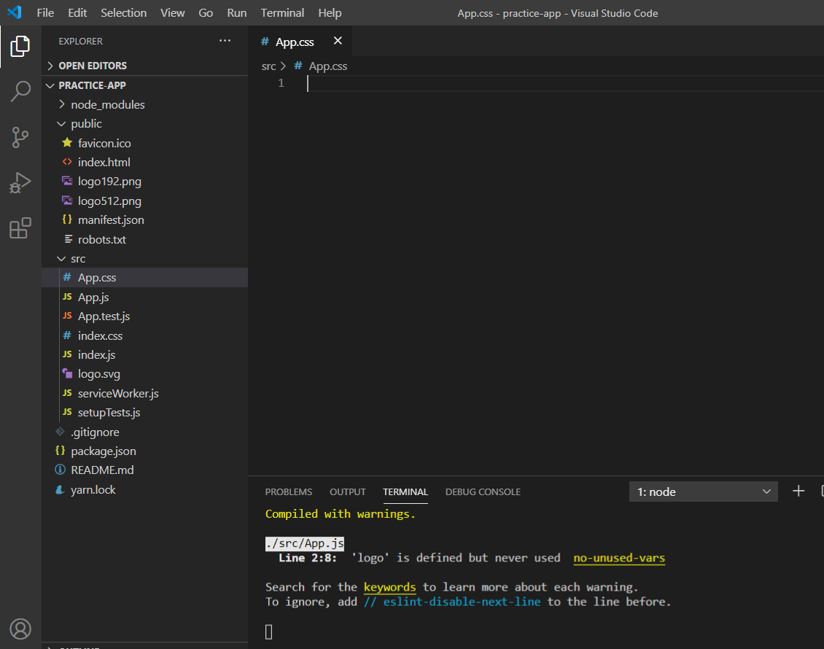
App.css를 모두 지움
(필요하지 않으므로)

Slide 8
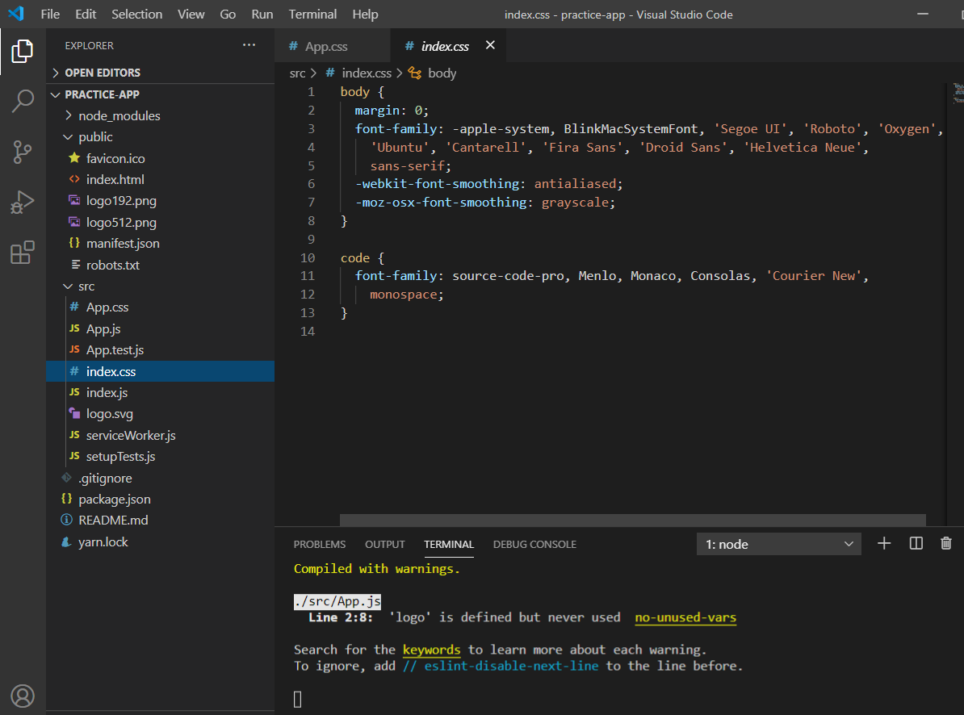

Slide 9
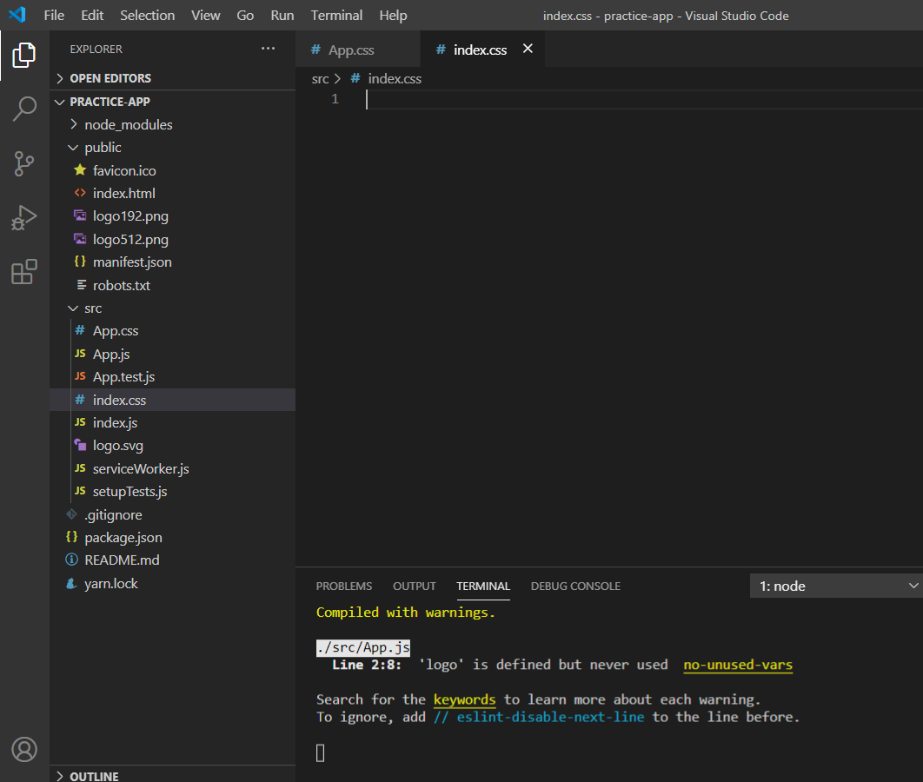
index.css를 모두 지움
(필요하지 않으므로)

Slide 10
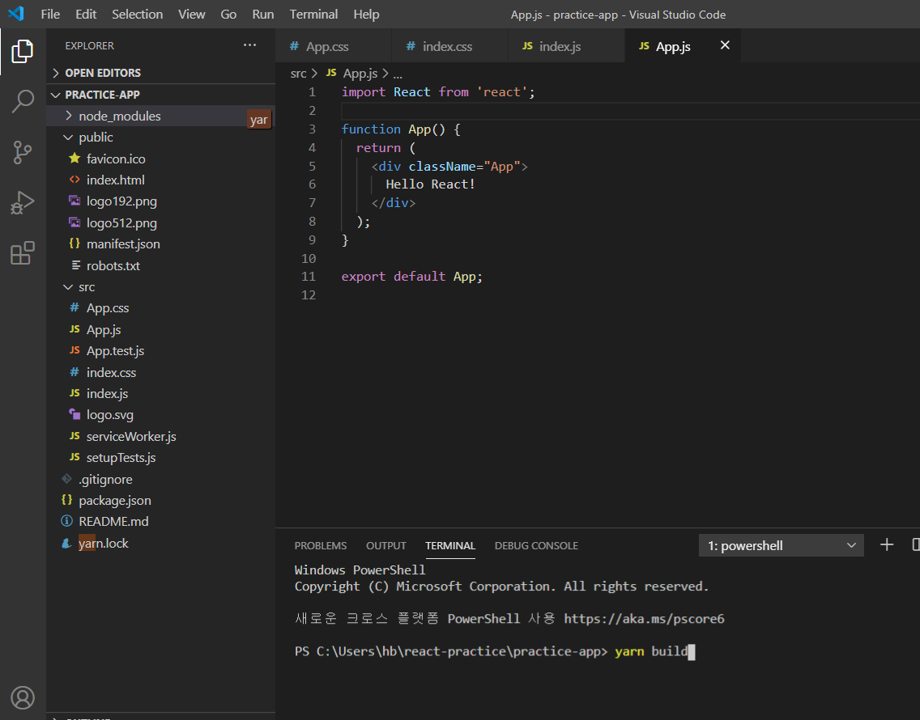

Slide 11
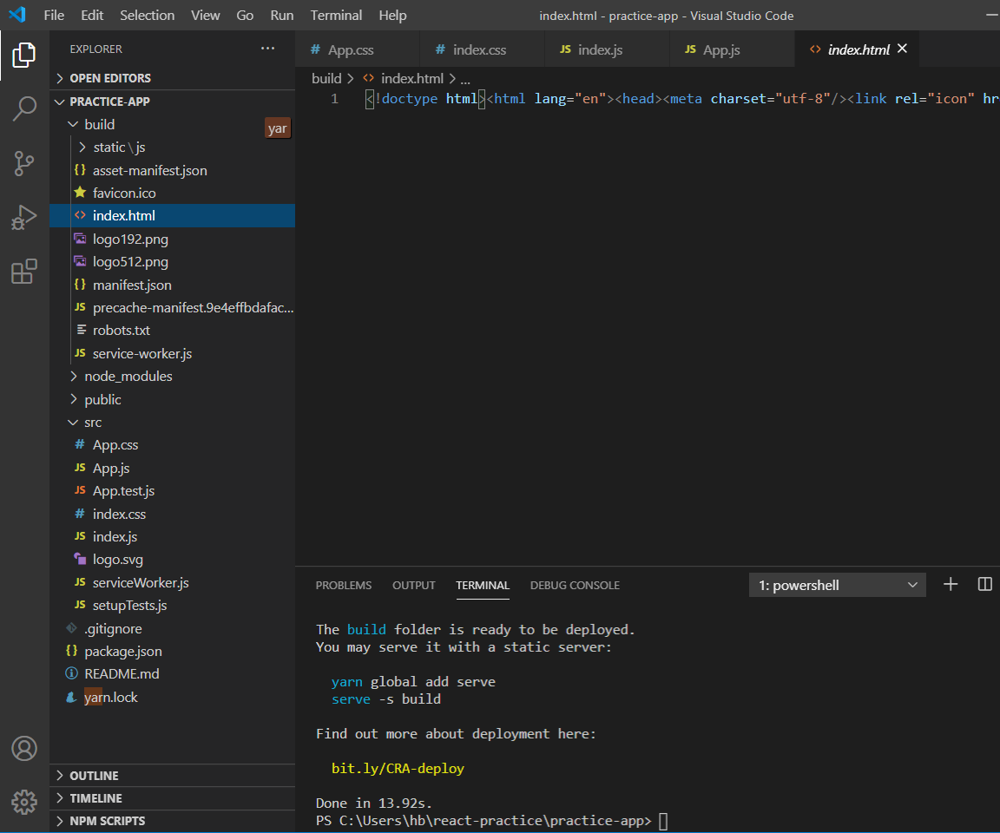

Slide 12
끝

